Slide 1
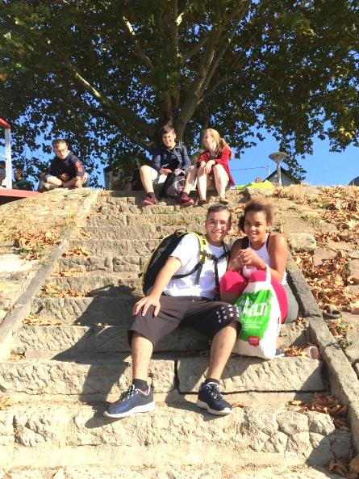
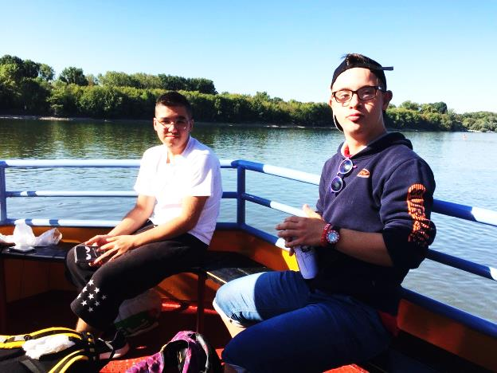
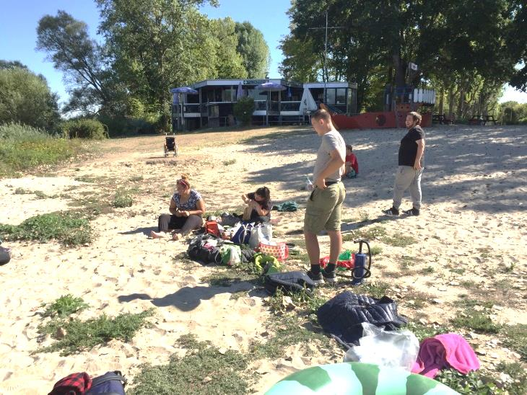
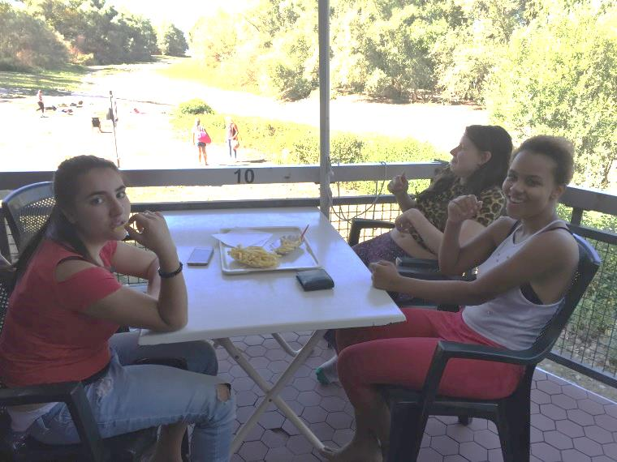
B5 - Unser Ausflug zur Rettbergsau
Wir haben eine Rundfahrt gemacht und sind bei der Rettbergsau aus gestiegen.
Wir haben auf das Schiff gewartet.
Wir haben am Stand gelegen,
wir sind spazieren gegangen
und haben mit einem Ball gespielt.
Wir haben in diesem Restaurant Pommes und Burger gegessen.
Der Ausflug war schön und wir möchten noch mal da hin!

